Slide 1


Slide 2
What is Redux?
Redux 是個給 JavaScript 應用程式所使用的可預測 state 容器
你整個應用程式的 state，被儲存在一個樹狀物件放在唯一的 store 裡面。
State 是唯讀的
改變 state 的唯一的方式是發出一個 action，也就是一個描述發生什麼事的物件。
變更被寫成 pure function
要指定 state tree 如何藉由 action 來轉變，你必須撰寫 pure reducer。
Notes:
http://chentsulin.github.io/redux/index.html
http://chentsulin.github.io/redux/docs/introduction/ThreePrinciples.html

Slide 3
http://chentsulin.github.io/redux/docs/basics/Store.html

Slide 4
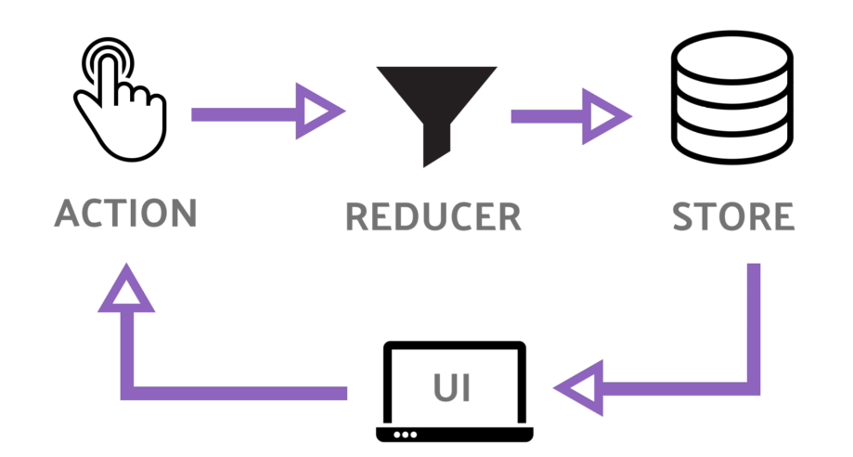
LIFE CYCLE
Notes:
https://itnext.io/integrating-semantic-ui-modal-with-redux-4df36abb755c

Slide 5
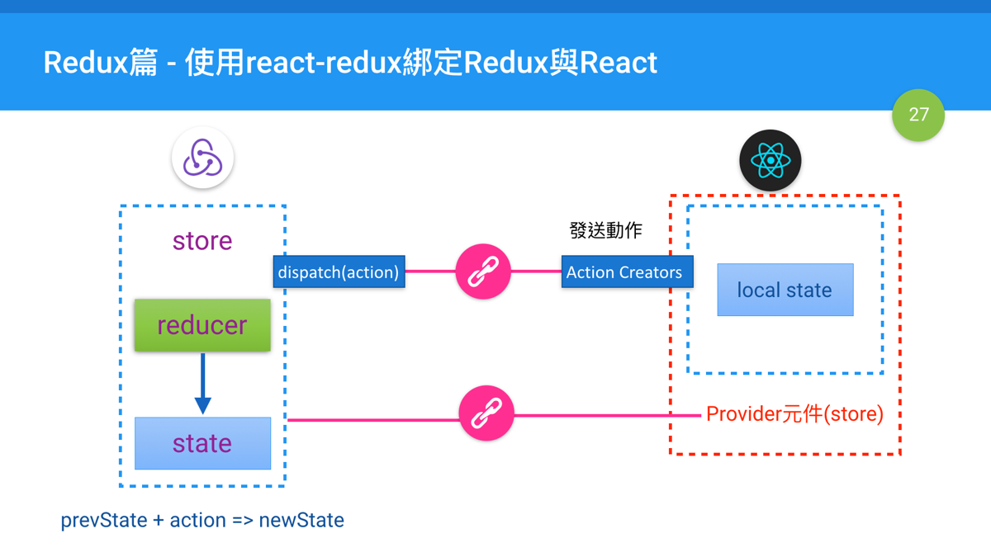

Slide 6
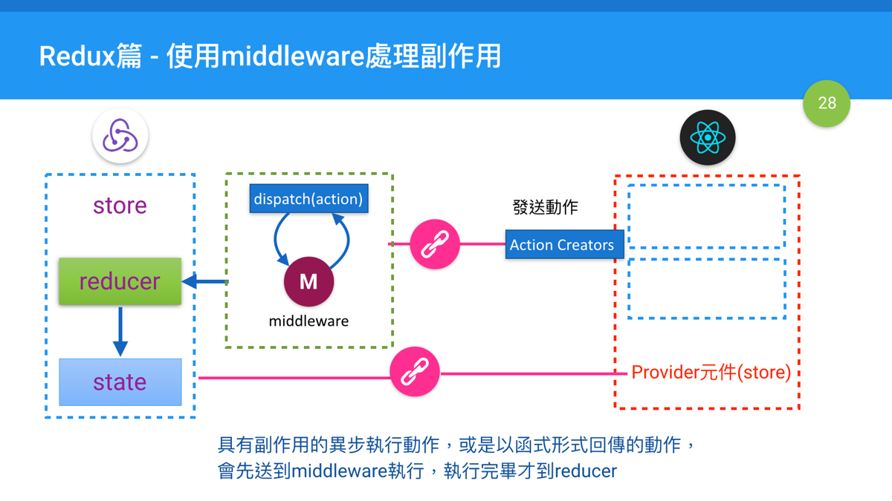
middleware

Slide 7
redux-thunk
Async Action

Slide 8
React-redux
Provider
Connect
mapStateToProps

Slide 9
npm install --save redux
npm i react-redux --save npm i redux-logger --save-dev
npm install redux-thunk --save

